Slide 1

對外秘
효성TNS 생산 시스템 개요
IT기획팀
2023. 07
Notes:
안녕하십니까? LG CNS 000 입니다.
지금부터 LG CNS 대해 소개 드리겠습니다.

Slide 2
1. 생산 Process-ERP
생산기준정보
생산계획
경영계획
영업오더
(SD)
영업계획
(SD)
제품이체
예약(MM)
보수품
예약(MM)
PDM
영업계획
(SD)
LTP
수요관리(DM)
Material
BOM
MES
MPS
계획오더
Routing
표준원가(CO)
생산/공수계획전송(CO)
공정능력계획
(CRP)
구매요청(MM)
공수계획
(CRP)
MRP
Work Center
계획오더
생산현장관리
MES
생산창고
자재실사(MM)
실적원가(CO)
공정능력계획
(CRP)
자재예약(MM)
완/반제품
입고(MM)
계획오더
작업지시 전환
작업지시
(생산오더)
자재불출(MM)
자재투입(MM)
생산 마감
공정/출하검사
(QM)
외주공정 구매요청(MM)
외주공정 구매오더(MM)
외주공정 입고(MM)
생산실적
입력
MES

Slide 3
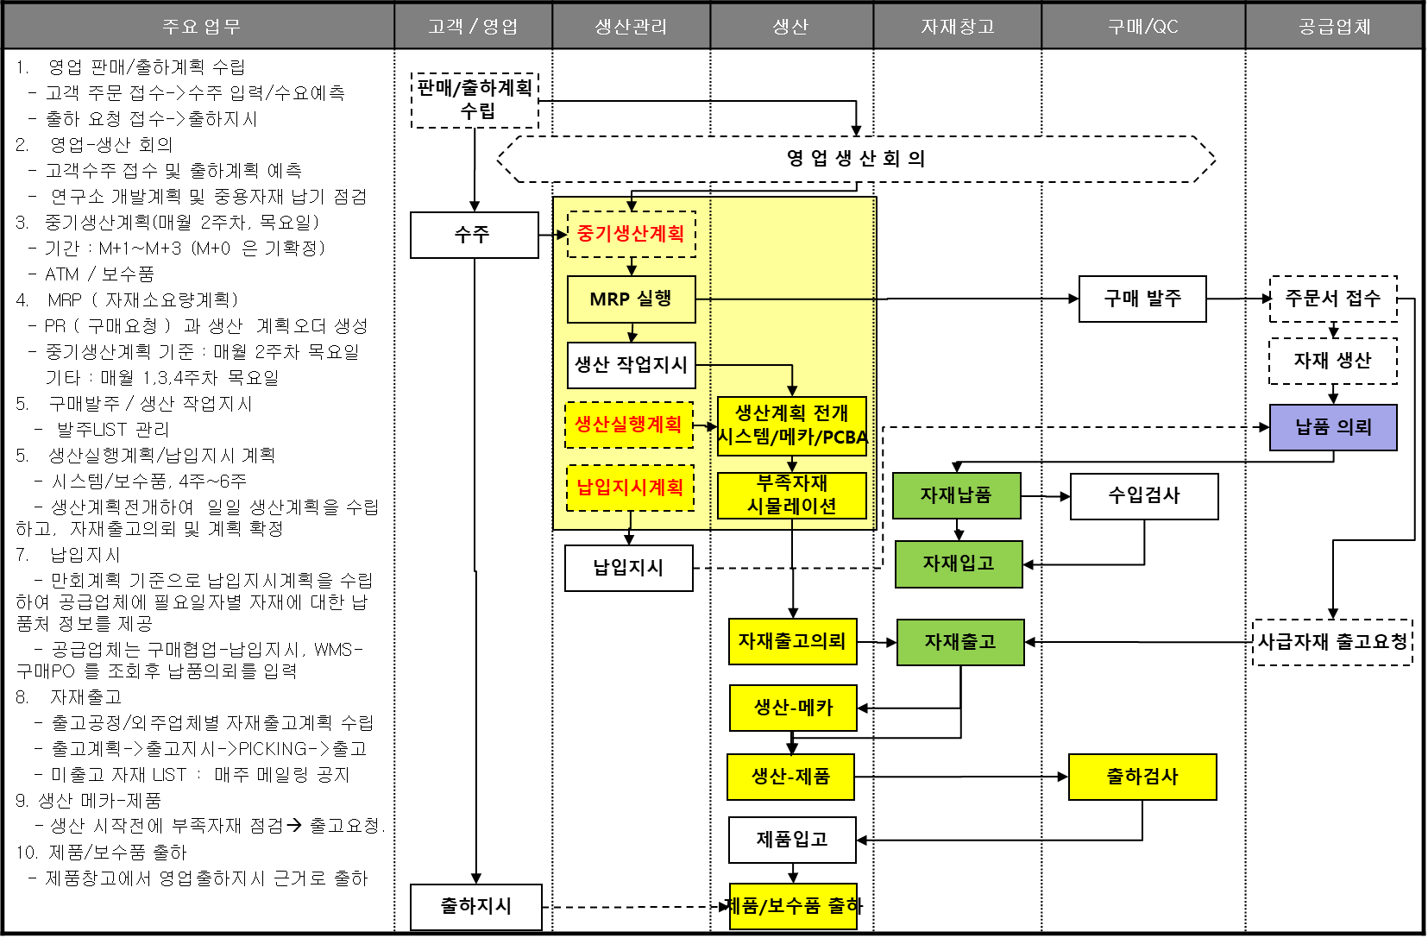
2. 물류 Process (수주->출하)
ERP
MES
WMS
구매협업/ WMS
수작업

Slide 4
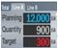
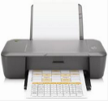

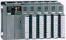
3. 시스템 구성도 ( MES )
PLM
1
Master information
P/O
W/O
5
ERP
HR
구매협업
(납입지시)
Daily Prod Plan
Prod Result
MES
(구미/VINA)
MES BOM
4
BASE
Prod Result
Prod Result
2
3
TQMS
NHA
MES
검사자동화
데이터 I/F
공정모니터링
체크시트인쇄
PDA 서버
(WCF접속)
…
TM Inspection PC

Slide 5
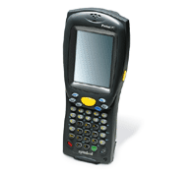


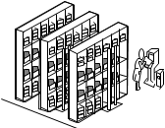







4. 물류 프로세스(구미공장)
SMD : Surface Mounting Device
A.O.I : Auto Optical Inspection
WMS
S-ERP
MES
출고
납입지시
납품
납품 즉시 처리
수검대기
수입검사
입고 대기
자재출고 의뢰
입고
구매업체(WMS)
바코드 부착 거래명세서 발행
자재(WMS)
바코드 스캔 후 수검대기 이동
수입검사(WMS)
수검이동시 바코드 스캔 후 수검
수입검사(ERP)
全 자재 검사 검사결과 ERP UP 입고대기 이동
자재(WMS)
입고 시 바코드 스캔 후 로케이션 확인 및 이동
자재(WMS)
박스 바코드 확인 후 입고
자재(WMS)
자재 바코드부착 출고전표발행
생산분배자, MES
생산 7일전 의뢰
UNIT 생산
상차시 바코드스캔
분배센터 대기
제품창고
Sub 조립
UNIT조립
UNIT 검사
출하
생산분배자, MES
출고분 자채NO/수량 파악 후 분배센터 입고처리
생산, MES
시작–분배센터차감 끝-실적입력
생산, MES
시작–분배센터차감 끝-실적입력
생산, MES
시작스캔-공수 끝– 실적/ERP재고
고온 에이징
포장
생산, MES
메카 결과 자동 이관 입/출고 PDA 등록
생산, MES
시작스캔-공수 끝-실적, 재고 창고 이동시 스캔
분배센터
모듈조립
모듈검사
LINEOUT
생산 분배자, MES
분배 시작/끝 바코드 관리
생산, MES
시작–분배센터차감 끝-실적입력
생산, MES
시작스캔-공수 끝– 실적/ERP재고
생산, MES
불량 등록 및 수리 이력 등록
시스템생산
분배센터 대기/S1
메카보관장
LINEOUT
출하검사
생산분배자, MES
출고분 자채NO/수량 파악후 분배센터 입고
생산, MES
불량 등록 및 수리 이력 등록
생산, MES
시작스캔-공수 끝– 실적/ERP재고
생산분배자, MES
생산 1일분 보관 입/출고 PDA 등록
고온 에이징
분배센터
S2 조립
S2 검사
UOT조립
UOT 검사
SOT
생산 분배자, MES
분배 시작/끝 바코드 관리
생산, MES
시작–분배센터차감 끝-실적입력
생산, MES
시작스캔-공수 끝– 실적/ERP재고
생산, MES
시작–분배센터차감 끝-실적입력
생산, MES
시작스캔-공수 끝– 실적/ERP재고
생산, MES
시스템 결과 자동 이관 입/출고 PDA 등록
생산, MES
시작스캔-공수 끝– 실적/ERP재고

Slide 6
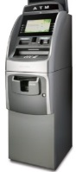
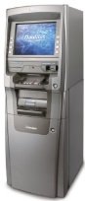
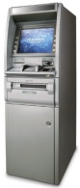
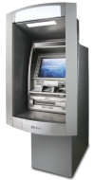
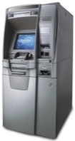
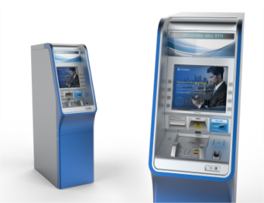
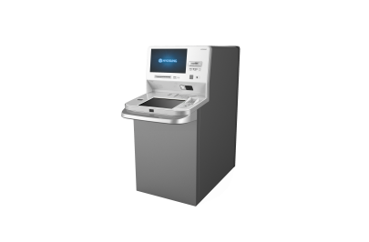

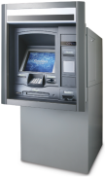
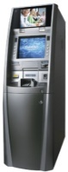
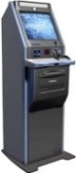
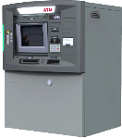
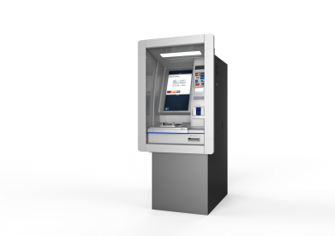
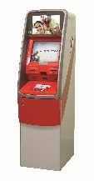
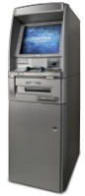
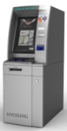
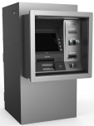
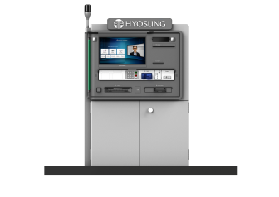

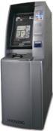
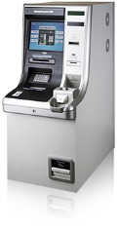
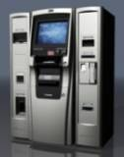
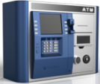
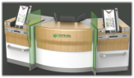
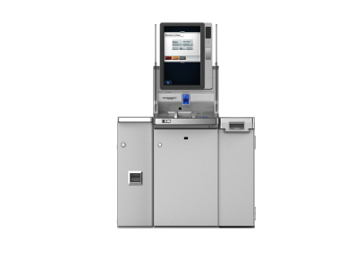
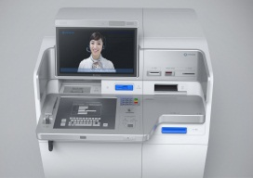
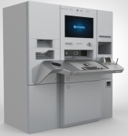
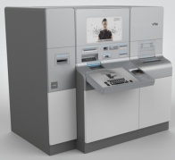
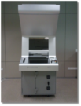
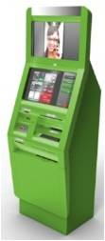
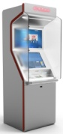
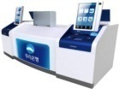
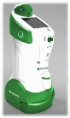
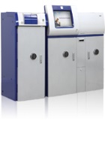
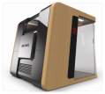
#첨부 1. 주요 생산제품
ATMs Line-Up | 리테일 | 금융기관 (FI)
 | 출금기 | 출금기 | 입/출금기 | 환류기 | KIOSK
기본 ATMs
강화형 ATMs
Domestic
NH2600 NH2700 MX5300
MX2800
MX2900
MX5600 MX5600T
MX7600 MX7600T MX7600i
MX7600D
MX8600/T MX8000A/T U8500
MX9100
Domestic
Domestic
U3100 MX4000W
MX5700/T MX5800/T
MX7600TA MX7800/I MX63/6600
MX7600TD
MX8200/T MX8200TA U9040
HK Series
[sidecar]
NBS (New Branch Solution) | Hybrid ATM - for Teller Line | VBS (Video Banking Station) w/BRM | Kiosk – for NBS
BS8000 series
MX9200 series
Kiosk
Robot
U9070
Domestic
MX8800 series MX8200QT U8800(신한DK)
Global Type China Type
Customizing
Global Type China Type

Slide 7
2. 생산 FLOW
협력업체
공정
PCBA
공정
기능
Test
PCBA
Ass’y
A.O.I
SMD
Ass’y
Parts
SMD : Surface Mounting Device
A.O.I : Auto Optical Inspection
Unit
공정
S-Unit
Ass’y
Sub-unit
검사
Unit
Ass’y
기능검사
고온 에이징
컨테이너
창고
기능검사
포장
〈 Service Parts〉
운송
운송
System
공정
적재
S1,S2
Ass’y
S1,S2
검사
UOT
기능검사
고온 에이징
S1,S2 : Sub-Assembly Level1,2
출하검사
포장
창고
UOT : Unit Operation Test
검사
조립
보수품 Flow

Slide 8
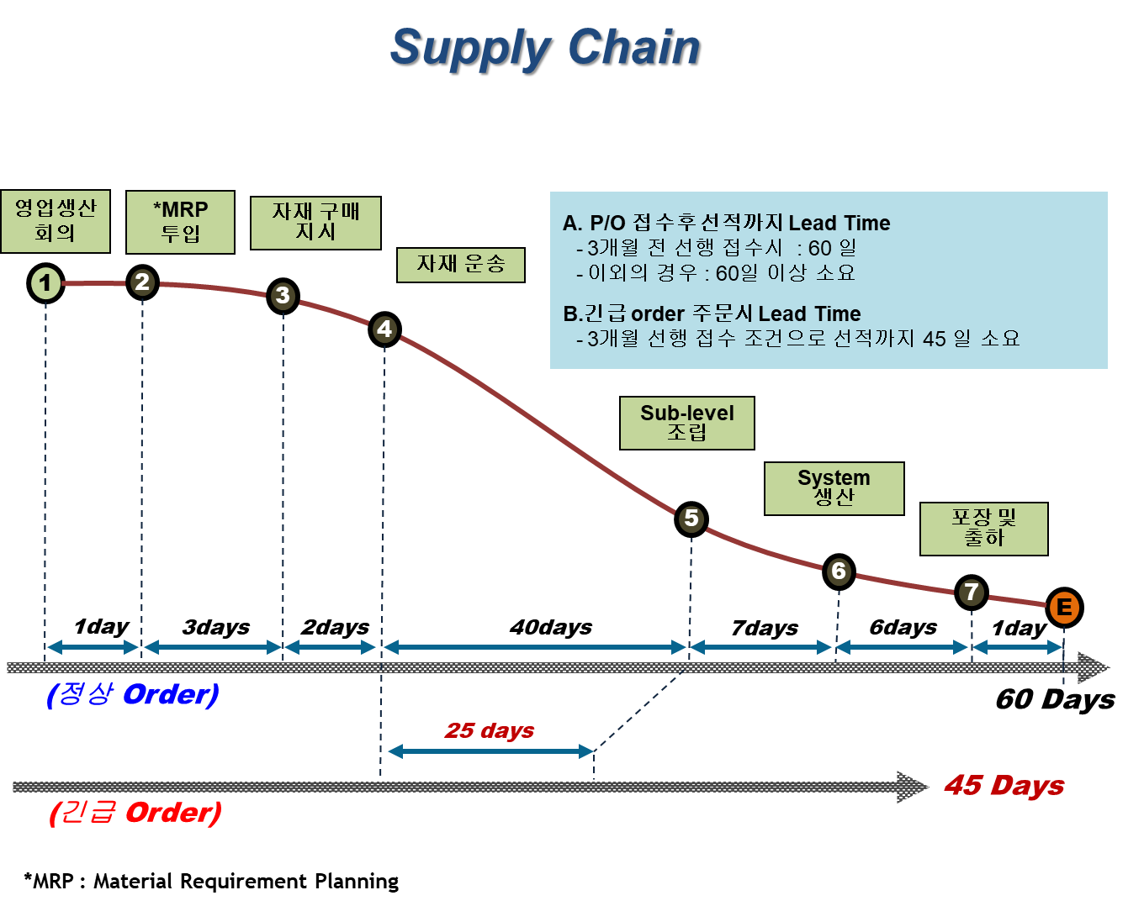
3. Supply chain

Slide 9
4. 품질보증체계
출하검사
외관 검사 : Cable, 조립, 라벨, 도장상태
기능 검사 (VDM) : CCIM, HCDU, Coin, SPR
실거래 (입금/출금)
전공정 Return
SOT
(실거래 Test)
외관 검사 : Cable, 조립, 라벨, 도장상태
기능 검사 (VDM) : CCIM, HCDU, Coin, SPR
실거래 (입금/출금)
Aging
조건 : 50℃, 4 시간(리테일 기종 2시간)
외관 검사 : OPL/SPL, 라벨 등
기능 검사 : 자동 실거래, 전원 Off/On, Units 초기화 등
UOT
(Unit 동작 Test)
S/W 설치, Revision 체크
외관검사 : Cable, 조립, 라벨, 도장상태
기능검사(VDM) : CCIM, HCDU, Coin, SPR, Barcode
수입검사
방법 : 샘플링, 전수, 무검사
검사항목
- 외관,기능,서류 / - RoHS (XRF : X-ray 형광분석시험) / - 3D 측정시험

Slide 10
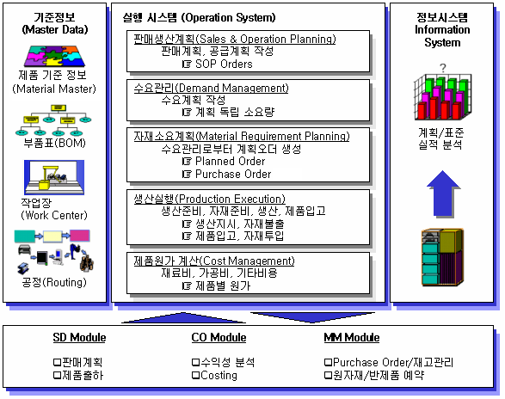
5. SAP-PP 개요
개요 및 Process
PP Module 개요
PP 모듈은 기준정보 관리 부분, 생산계획 수립 부문, 생산실행 및 분석 부문 등으로 구분되어 있으며, 원가(CO), 영업 및 물류(SD), 구매 및 자재(MM), 품질(QM) 등 다른 모듈들과 통합되어 있다.
1) 기준정보
Material Master, BOM, Work Center,
Routing 등 기준정보 관리
2) 생산계획
회사의 제조활동을 계획, 통제
판매계획으로부터 생산계획 수립
수요계획을 통한 중장기 생산계획
시뮬레이션을 통한 분석
3) 생산 실행 및 분석
생산 오더 생성 및 관리
생산 오더에 의한 생산실행
자재소요량 계획
4) 정보시스템
표준 데이터와 실적 데이터 비교
계획에 의한 실적 현황 분석
Notes:
13

Slide 11
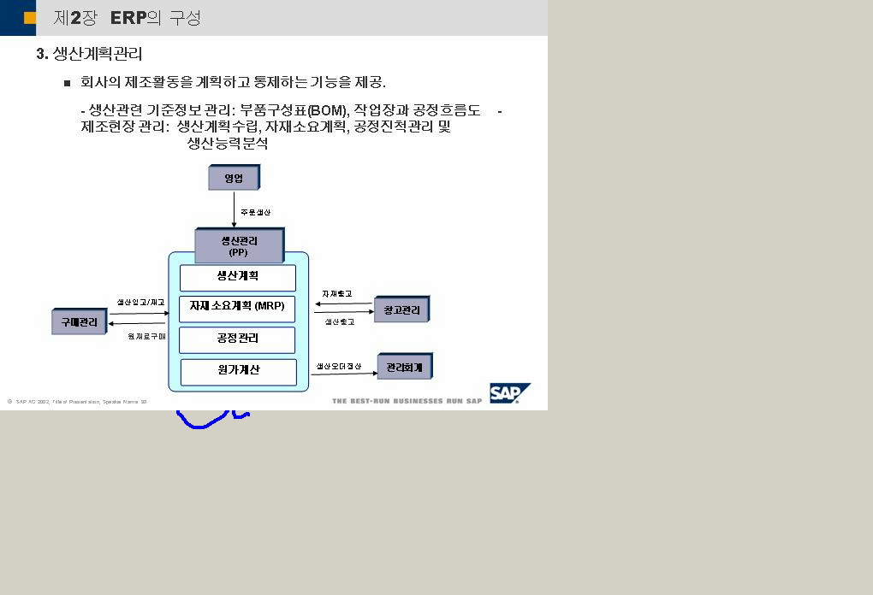
PP 업무 처리 내용
5. SAP-PP 개요
PP 업무 처리 내용
회사의 제조활동을 계획하고 통제하는 기능으로서, SD와 연계한 생산 계획 수립과
MM 과 연계된 실행 및 실행을 통한 생산입고
및 이에 따른 영업모듈의 출하로 연결되어지며
생산입고와 기준정보로 부터 원가정보를 제공해
준다.
생산의 기준정보 관리
1) 생산관련 기준정보 관리 :
부품구성표(BOM), 작업장(Work Center),
공정흐름도(Routing), Material Master 등
기준정보 관리
2) 제조 현장 관리 :
생산계획수립, 자재소요계획,
공정진척관리 및 생산능력 분석

Slide 12
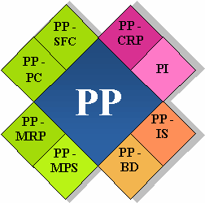
PP 기본 구성
5. SAP-PP 개요
기준정보(BD) : Basic Data
판매생산계획(SOP)
: Sales & Operations Planning
생산기준계획(MPS)
: Master Production Scheduling
자재소요량계획(MRP)
: Material Requirements Planning
생산능력계획(CRP)
: Capacity Requirments Planning
현장관리(SFC)
: Shop Floor Control
제조원가(PC) : Product Cost
정보시스템
: Shop Floor Information System

Slide 13
5. SAP-PP 개요
영업과 생산 운영 계획 (SOP, Sales and Operations Planning)
생산계획을 SIS(Sales Information System:영업정보시스템), Forecasting(수요예측), CO-PA(Profitability Analysis:수익성 분석) 등을 참조로 하여 Planning을 수행한다. 제품에 대한 수요의 예측과 생산 계획의 수립을 유연하게 할 수 있도록 지원하는 도구로써 장기 또는 중기의 계획을 수립하는데 적합하며 영업의 판매
계획으로부터 생산 계획을 수립하는 과정에서 과거의 판매 실적, 현재의 재고 상태, 미래에 대한 예측 등 물류의 흐름에 대한 수요와 공급의 계획을 설정할 수 있다.
판매정보시스템
원가 수익성 모듈
Forecast
계획 수립 방법(Planning Method) :
Consistent Planning , Level by level Planning
Delta Planning방식
계획 실행(Panning) : 다양한 계획구간(월별, 주별,
일별), 목표재고수량, 목표재고 공급 가능일수,
기초재고 등을 고려하여 계산한다.
버전 관리(Version Management) : Version를
관리를 통하여 현실성 있는 계획의 수립을
돕도록 Simulation
집합적 관리(Mass Processing) : 생산계획을
수요 관리로 전송하는 작업들을 기술하여
집합적으로 처리
Information
CO/PA
field name
Information
CO/PA
field name
Version
Version
Version
Measure
Version
From
Measure
From
Measure
From
-
Sales quantity
From
Measure
To
-
Sales quantity
To
-
Sales quantity
To
-
-
Returns
To
-
Sales quantity
Returns
SOP
Planning Table
SOP
Planning Table
단위
05/2001 06/2001 07/2001
?
계획판매량
PC
1000
1200
900
Value
OP
OP
To
Value
From
To
From
5 %+
5 %+
01/1999 12/1999
Sales
01/1999 12/1999
Sales
Production
Production
Target stock lvl
Target stock lvl
10 =
10 =
01/1999 12/1999
Tgt days' supply
01/1999 12/1999
Tgt days' supply
계산식 이용
직접 입력

Slide 14
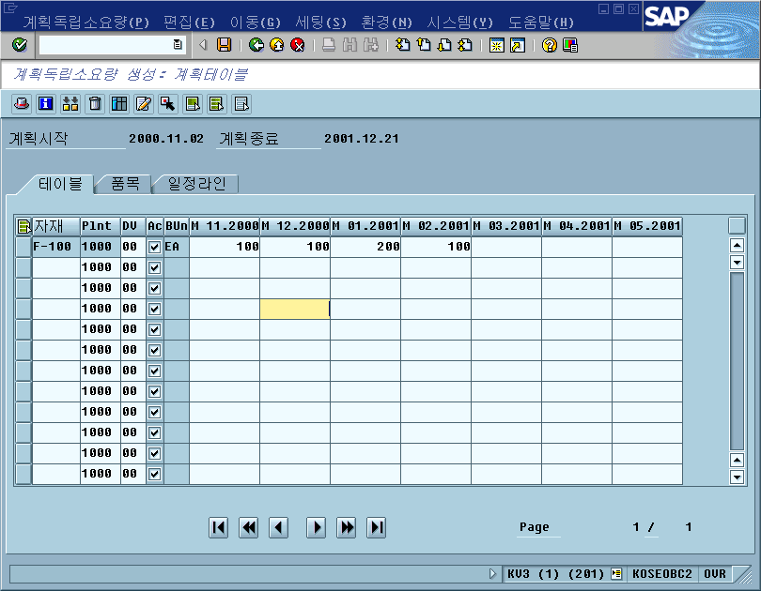
5. SAP-PP 개요
수요관리 (Demand Management) (1/2)
수요관리는 완제품과 중요 어셈블리에 대하여 소요량과 요구일자를 결정하는 것이 목적이며, 완제품의 계획과 생산/조달에 사용되는 전략을 기본값으로 지정하며 변경도 가능하다. 수요관리의 결과는 독립소요량(Independent Requirement)의 형태를 갖는 수요 Program이며, 수동으로 수행될 수도 있고 선행계획결과(Sales Plan, Aggregate Production Plan, Forecast)를 이용하여 수행될 수도 있다.
수요의 변화에 따르는 Simulation을 해 볼 수 있는 장기 계획(LTP), 과거의 실적 자료로부터 현재 및 향후의 수요를 예측할 수 있는 수요 예측, 회사의 매출이나 이익 면에 있어 영향이 큰 주요 생산 제품에 대한 공급 계획처리 하는 기준 생산 계획(MPS)으로 구성되어 수요 및 공급에 대한 평가를 가능하게 한다.
직접 입력
판매계획
생산계획
Material
Forecast
요구관리
기간별 요구수량
MPS / MRP
MPS / MRP

Slide 15
5. SAP-PP 개요
수요관리 (Demand Management) (2/2)
생산전략
특정 제품/반제품 또는 제품그룹에 대하여 판매계획부터 수주, 자재구매, 생산, 입고 및 출하에 이르는 업무
프로세스의 각 단계별 상호관계를 정의하고 그 흐름을 원하는 방식으로 통제하기 위한 설정.
전략 별로 재고생산, 주문생산의 기본 설정이 되어진다.
Make To Order
수주생산방식
Assemble To Order
반제품재고생산방식
Make To Stock
재고생산방식
■판매계획에 따라 반제품 공정까지
미리 생산을 진행
■확정된 수주에 따라 후 공정을
수행하여 완제품 생산
■수주가 아닌 판매계획에 의한 생산
■완제품을 재고로 미리 보유
■고객인도시간(Delivery lead time)
최소화
설
명
■확정된 수주에 따라 구매 및 생산 시작
■다양한 고객의 특정 요구 사양을
반영하여 생산
장
점
■수주 없는 생산이 없음
■재고가 없음
■안정적인 생산 가능
■수주납기 대응 신속
■원자재 수급 안정
■수주 납기 대응 빠름
■원자재 수급 안정
단
점
■긴급오더 대응 어려움
■수주 리드타임이 길다.
■수주변경시 생산 불안정
■생산 계획보다 수주가
적을 경우 반제품 재고가
많아짐
■판매계획의 정확도에
따라 재고부담, 납기
대응력 영향

Slide 16
5. SAP-PP 개요
주 생산일정계획 (Master Production Scheduling)
주 생산일정 계획에서 회사 이익에 크게 영향을 미치거나 생산일정 및 작업과정에 주요하게 고려되어야 할
품목을 지정하여 MRP와는 별도로 계획을 수립하며 자 품목에 대한 계획 변경없이 적정한 일정변경을 통한
수정수급계획을 작성할 수 있다.
MRP에 의한 부하를 줄이기 위해 MPS Item을 설정하며 MRP와 동일한 LOGIC을 사용하나 MPS 생성시 MPS
ITEM만 계획을 세운다.
장기계획 (Long Term Planning)
MRP 이외에 별도의 수요계획(Demand Program)을 기준으로 시뮬레이션을 수행 할 수 있는 기능으로 MRP에서
관리하는 재고, 생산오더, 구매오더, 확정 계획오더 등을 반영하여 시뮬레이션을 해 볼 수 있다.
LTP는 자원 및 생산 프로그램의 중장기 계획이며 연간계획 및 분기계획 용도로 사용한다. 여러가지 버전 및
원자재 소요량 예측, CAPA 부하산정, COST CENTER 소요량 산정 등 예상 수요에 대한 파급효과 시뮬레이션을
통하여 예측해 볼 수 있다.

Slide 17
5. SAP-PP 개요
자재 소요량 계획(MRP, Material Requirement Planning) (1/2)
자재 소요량 계획은 기업이 내부의 목적이나 영업 및 판매의 목적으로 자체 생산 또는 외부 조달하는 모든 자재를 적기에 공급하도록 지원하는 기능으로 가용 재고의 확인을 통하여 소요량의 파악, 적정한 생산 및 구매 수량의 결정, 공급 방법의 결정, 공급 일정 계획의 수립, 생산에 필요한 하위 원자재 등의 소요량을 산출하기 위한 BOM전개의 과정을 거쳐 수요와 공급에 기초한 원가 및 자산의 적절한 운영과 서비스 수준에 균형이 유지될 수 있도록 조정한다.
계획실행: 어셈블리 또는 완제품, 원재료까지도
필요하다면 MPS품목으로 설정할 수 있으며
MPS품목에 대해서는 MRP와 별도의 계획을
실행한다. 특정 Plant내에 속한 모든 자재에
대한 계획을 수립한다.
일정계획: 외부구매의 경우는 구매오더에 대해, 내부
생산인 경우 생산오더에 대한 일정계획을
수립한다. 외부구매인 경우 Release Date와
Delivery Date를 계산하며, 내부생산인 경우
계획오더에 대한 시간과 종료 일자를
계산한다. Backward 일정계획으로 실행한다.
계획결과: MRP작업을 위하여 필요한 항목 변수들은
자재 Level, MRP그룹 Level, 그리고 공장
Level에서 설정이 가능하며 완제품의 계획을
변동하는 경우 하위의 자재들이 어떤 영향을
받을 것인지를 추적해 볼 수 있어 영업의 수주
상황의 변동 등에 유연하게 대처할 수 있다.
자재소요계획
판매오더
종속소요량
독립소요량
자재예약
계획오더
전환
생산오더
구매요청
납품일정
구매오더
재고관리

Slide 18
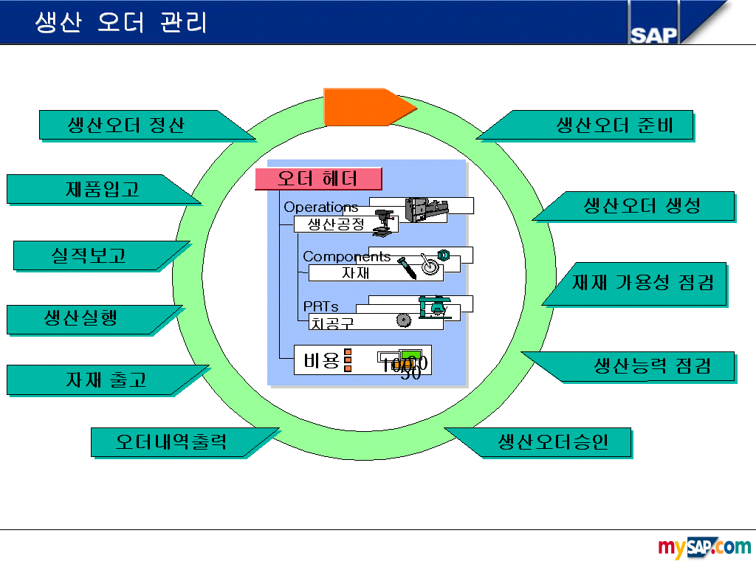
5. SAP-PP 개요
생산실행 [ Shop floor Control )

